Slide 1
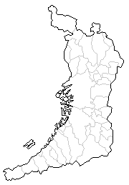

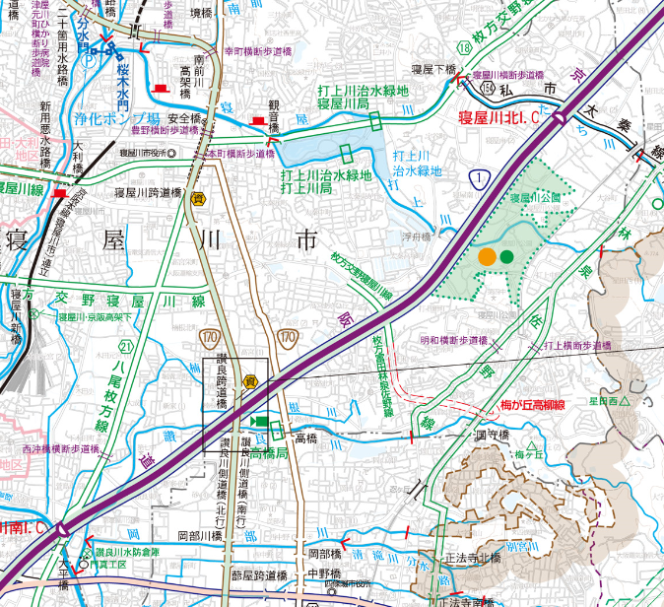
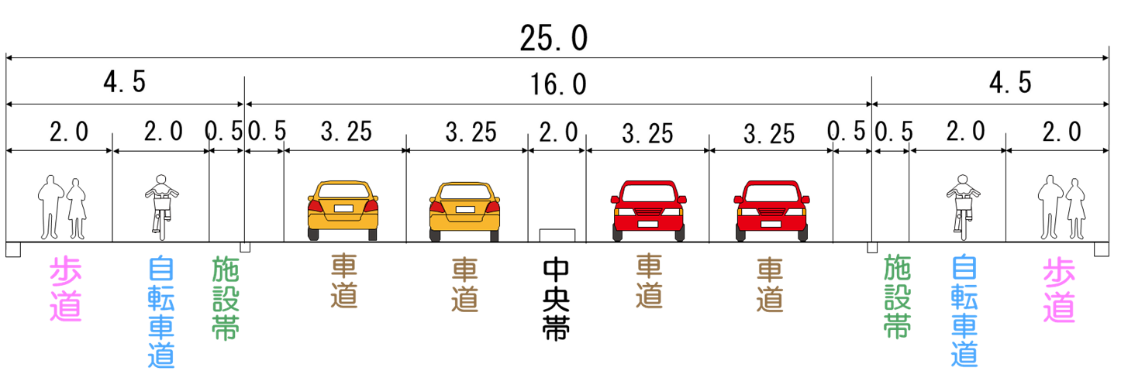
府道 枚方富田林泉佐野線（都市計画道路 梅が丘高柳線）
事業概要
位置図
【事業目的・整備効果】
○本路線は、大阪府枚方市を起点とし、大阪府を南北に縦断して泉佐野市に至る
環状道路であり、第二京阪道路の寝屋川北IC及び防災拠点である寝屋川公園
へのアクセス道路として、防災上の観点からも重要な路線です。
○本事業は、市道あさひ丘中央線から現道の府道枚方富田林泉佐野線までの区
間において、府道枚方富田林泉佐野線のバイパス道路を整備することにより、道路
ネットワークを形成し、第二京阪道路供用後の交通量の増加による渋滞を緩和し、
道路ネットワークの強化や歩行者等の安全を確保することが目的です。
○市道あさひ丘中央線から市道明和2丁目高倉1丁目1号線までの区間が、
平成22年3月20日に供用しました。
○市道明和2丁目高倉1丁目1号線から府道旧枚方富田林泉佐野線までの区間
が、令和3年3月29日に暫定供用しました。
【事業箇所】
寝屋川市打上～太秦
【設計概要】
延長：1.6km 幅員：16.0m（2車線）
寝屋川北IC
事業箇所
枚方富田林泉佐野線
第二京阪道路
市道
あさひ丘中央線
寝屋川
公園
市道
明和2丁目高倉1丁目1号線
暫定供用済み
L=0.3km
供用済み
L=0.8km
標準横断図
事業中区間
L=0.8km
［単位：m］
16.0m
その他
3.0m
3.0m
0.5m
3.0m
0.5m
3.0m
3.0m
【取組状況など】
☞こちらをご覧ください（枚方土木事務所ホームページ）
【問い合わせ先】
都市整備部 道路室 道路整備課 建設グループ (06－6944－9276)
路肩
中央帯
路肩
歩道
車道
車道
歩道

